Slide 1
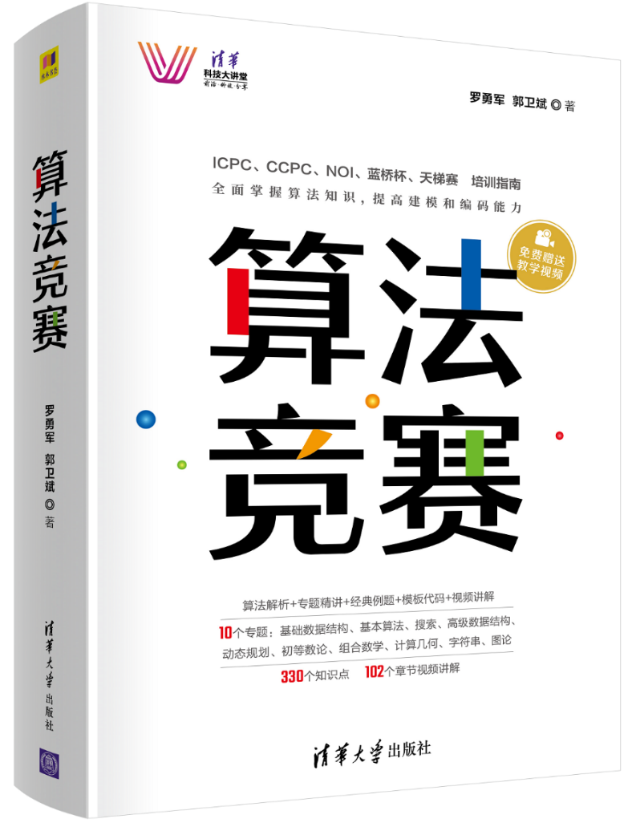
2.7 离散化
概念
手工编码
STL函数和离散化

Slide 2
离散化概念
用数字的相对值替代它们的绝对值。
例：分数是{95, 50, 72, 21}，排名是{1, 3, 2, 4}
离散化
一种数据处理的技巧
把分布广而稀疏的数据转化为密集分布
更快速、更省空间地处理

Slide 3
离散化步骤

Slide 4
用STL函数实现离散化
lower_bound()：功能是在有序的数列中查找某个元素的相对位置。这个位置正好是做离散化时元素初值对应的新值。
unique()：去重。

Slide 5
sort(olda+1,olda+1+n); //排序
int cnt = n;
cnt = unique(olda+1,olda+1+n)-(olda+1); //去重
for(int i=1;i<=cnt;I
newa[i]=lower_bound(olda+1,olda+1+n,newa[i])-olda;
//查找相等的元素的位置，这个位置就是离散化后的新值

Slide 6
手工离散化
for(int i=1;i<=n;i++) {
scanf("%d",&olda[i].val); //读元素的值
olda[i].id = i; //记录元素的位置
}
sort(olda+1,olda+1+n,cmp); //对元素的值排序
for(int i=1;i<=n;i++){ //生成 newa[]
newa[olda[i].id]=i; //这个元素原来的位置在olda[i].id，
//把它的值赋为i，i是离散化后的新值
if(olda[i].val == olda[i-1].val
newa[olda[i].id] = newa[olda[i-1].id];

